Slide 1

HÓA 10
CHƯƠNG 3: THỰC HÀNH HOÁ HỌC VÀ CÔNG NGHỆ THÔNG TIN
BÀI 10:
TÍNH THAM SỐ CẤU TRÚC VÀ NĂNG LƯỢNG

Slide 2
Nội dung
01
02
03
04
HÌNH THÀNH KIẾN THỨC MỚI
KHỞI ĐỘNG
LUYỆN TẬP
VẬN DỤNG

Slide 3
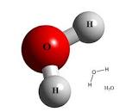
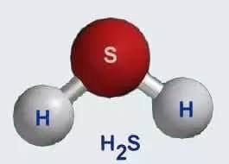
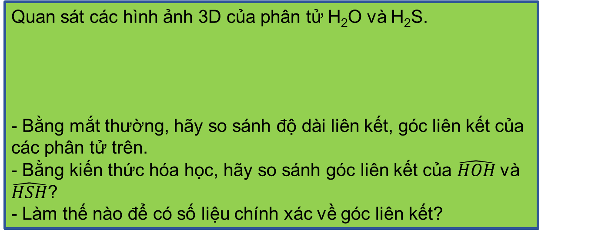
01
KHỞI ĐỘNG
1
Quan sát các hình ảnh 3D của phân tử H₂O và H₂S.
- Bằng mắt thường, hãy so sánh độ dài liên kết, góc liên kết của các phân tử trên.
- Bằng kiến thức hóa học, hãy so sánh góc liên kết của $\hat{HOH}$và $\hat{HSH}$?
- Làm thế nào để có số liệu chính xác về góc liên kết?
2
Hãy nêu các phần mềm có thể hỗ trợ bộ môn Hóa học trong thực tế mà em biết?

Slide 4
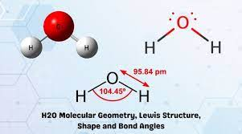
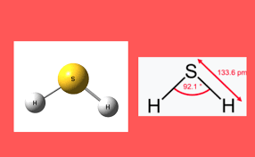
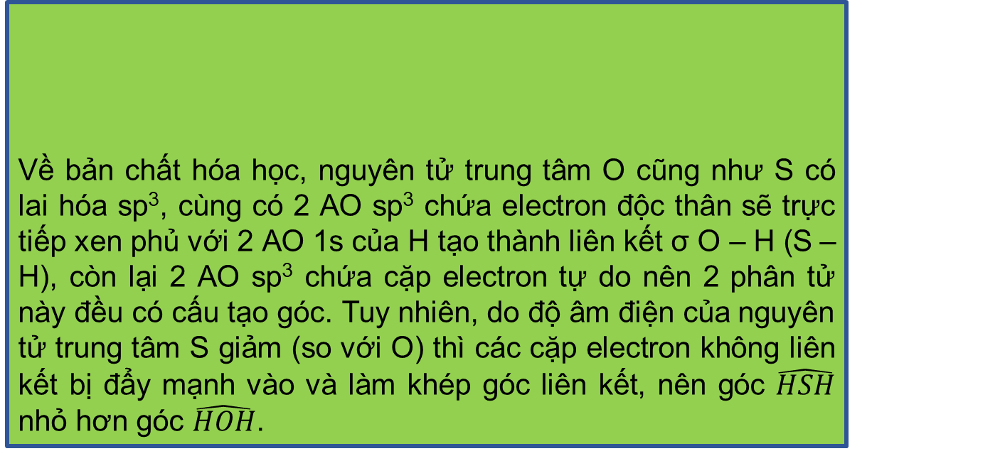
01
KHỞI ĐỘNG
Về bản chất hóa học, nguyên tử trung tâm O cũng như S có lai hóa sp³, cùng có 2 AO sp³ chứa electron độc thân sẽ trực tiếp xen phủ với 2 AO 1s của H tạo thành liên kết σ O – H (S – H), còn lại 2 AO sp³ chứa cặp electron tự do nên 2 phân tử này đều có cấu tạo góc. Tuy nhiên, do độ âm điện của nguyên tử trung tâm S giảm (so với O) thì các cặp electron không liên kết bị đẩy mạnh vào và làm khép góc liên kết, nên góc $\hat{HSH}$ nhỏ hơn góc $\hat{HOH}$.
1
2
----------------------
- Phần mềm vẽ trúc phân tử như HyperChem, Chemsketch, gói phần mềm ChemBioOffice
- Phần mềm mô phỏng thí nghiệm ảo như ChemLab, PhET, Yenka

Slide 5
HOẠT ĐỘNG 2 : HÌNH THÀNH KIẾN THỨC MỚI
02

Slide 6
PHIẾU HỌC TẬP SỐ 1
02
2.1 TÌM HIỂU VỀ QUY TRÌNH TÍNH TOÁN BẰNG PHƯƠNG PHÁP BÁN KINH NGHIỆM
01
Sự giao thoa giữa khoa học máy tính và hóa học gọi là Hóa học tính toán. Em hiểu Hóa học tính toán là gì?
Phương pháp bán kinh nghiệm thuộc loại phương thức nào của Hóa học tính toán? Bản chất của phương pháp bán kinh nghiệm là gì?
02
03
Tìm hiểu thêm các ưu điểm của Hóa học tính toán khi ứng dụng để tối ưu hóa các quá trình học tập phức tạp?

Slide 7
02
2.1 TÌM HIỂU VỀ QUY TRÌNH TÍNH TOÁN BẰNG PHƯƠNG PHÁP BÁN KINH NGHIỆM
01
Sự giao thoa giữa khoa học máy tính và hóa học gọi là Hóa học tính toán. Em hiểu Hóa học tính toán là gì?
Hóa học tính toán là ngành hóa học lí thuyết với mục đích chính là tạo ra các mô hình toán học và sử dụng chương trình máy tính để tính toán cấu trúc và các tính chất của phân tử và ứng dụng các chương trình tính toán này cho các bài cụ thể.

Slide 8
02
2.1 TÌM HIỂU VỀ QUY TRÌNH TÍNH TOÁN BẰNG PHƯƠNG PHÁP BÁN KINH NGHIỆM
Hóa học tính toán có 2 phương thức cụ thể:
Cơ học phân tử MM (Molecular Mechanics): Sử dụng những định luật vật lí cổ điển để dự đoán các tính chất và cấu trúc phân tử
Lí thuyết cấu trúc electron (Electronic Structure): Sử dụng các định luật cơ học lượng tử làm cơ sở tính toán. Có 2 phương pháp:
- Phương pháp tính toán lượng tử.
- Phương pháp bán kinh nghiệm: Sử dụng các thông số đã được rút ra từ dữ liệu thực nghiệm nhằm đơn giản hóa việc tính toán.
Phương pháp bán kinh nghiệm thuộc loại phương thức nào của Hóa học tính toán? Bản chất của phương pháp bán kinh nghiệm là gì?
02

Slide 9
02
2.1 TÌM HIỂU VỀ QUY TRÌNH TÍNH TOÁN BẰNG PHƯƠNG PHÁP BÁN KINH NGHIỆM
03
Tìm hiểu thêm các ưu điểm của Hóa học tính toán khi ứng dụng để tối ưu hóa các quá trình học tập phức tạp?
Dựa vào các tính toán lí thuyết sẽ biết được quá trình hóa học nào khả dĩ, phản ứng nào có thể xảy ra, xảy ra như thế nào, điều kiện nào tối ưu, … Sau đó những điều này được mô phỏng và tính toán trên máy tính trước rồi mới tiến hành thực nghiệm. Nhờ điều này mà thực nghiệm không cần mò mẫm như trước nữa, chi phí, công sức, … giảm đi rất nhiều.

Slide 10

02
2.2 HOẠT ĐỘNG TÌM HIỂU VỀ CÁCH CÀI ĐẶT VÀ SỬ DỤNG PHẦN MỀM MOPAC
Cách 1 : Vào đường dẫn http://openmopac.net/download_mopac_executable_step2.html, chọn mục Download 64-bit MOPAC2016 for Windows (includes a small run-time window) để tải về và lưu vào máy tính.
Cách 2 : Vào link sau để tải về https://drive.google.com/file/d/1ZZg8HKmuCXRhxKUAGDmsANRdJv192ynC/view?usp=sharing
Cách 3 : Quét mã QR để lấy địa chỉ tải file về máy tính.

Slide 11
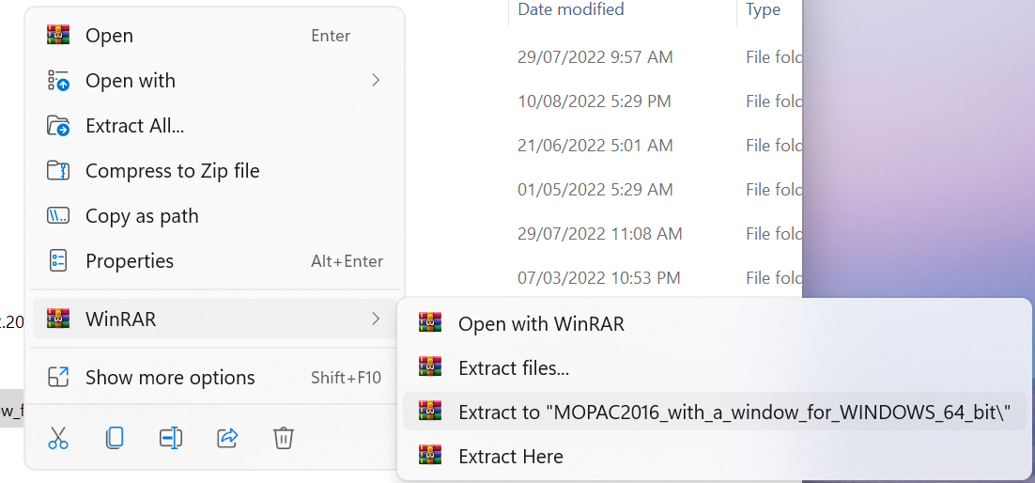
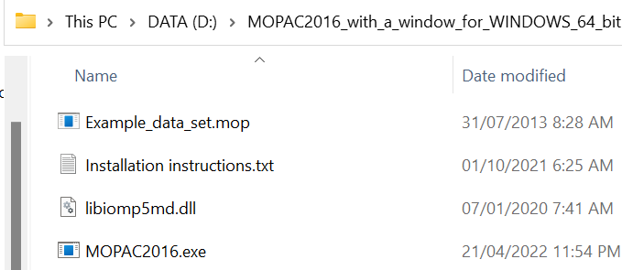
02
2.2 HOẠT ĐỘNG TÌM HIỂU VỀ CÁCH CÀI ĐẶT VÀ SỬ DỤNG PHẦN MỀM MOPAC
Giải nén file tải về bằng phần mềm giải nén.

Slide 12
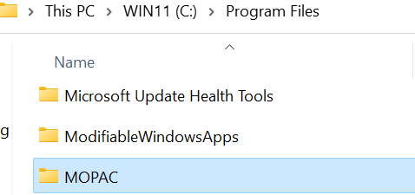
02
2.2 HOẠT ĐỘNG TÌM HIỂU VỀ CÁCH CÀI ĐẶT VÀ SỬ DỤNG PHẦN MỀM MOPAC
Tạo thư mục MOPAC trong thư mục C:\Program Files

Slide 13
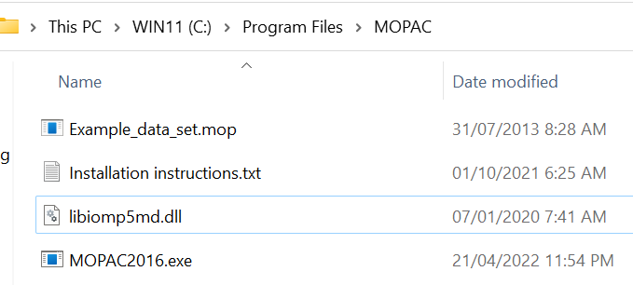
02
2.2 HOẠT ĐỘNG TÌM HIỂU VỀ CÁCH CÀI ĐẶT VÀ SỬ DỤNG PHẦN MỀM MOPAC
Copy các file trong thư mục giải nén vào thư mục trên

Slide 14
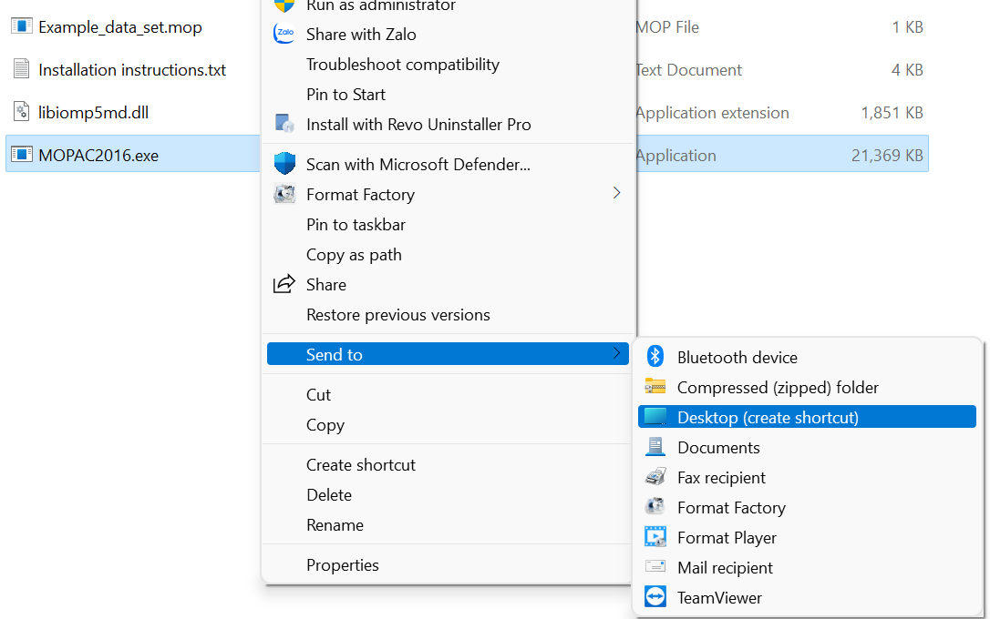
02
2.2 HOẠT ĐỘNG TÌM HIỂU VỀ CÁCH CÀI ĐẶT VÀ SỬ DỤNG PHẦN MỀM MOPAC
Tạo shorcut ra màn hình desktop

Slide 15
HOẠT ĐỘNG 3 : LUYỆN TẬP
02

Slide 16
02
3.1 TÍNH NHIỆT TẠO THÀNH CỦA PHÂN TỬ NƯỚC SỬ DỤNG MOPAC
PHIẾU HỌC TẬP SỐ 3
Câu 1.
a. Thực hiện nhập dữ liệu H₂O trong phần mềm Chemsketch, xuất ra được file H2O.mop
b. Thực hiện đọc thông số nhiệt tạo thành của H₂O, so sánh với giá trị thực nghiệm ( -241,8 kJ/mol).
c. Từ kết quả độ dài liên kết O–H và góc liên kết HO–H trong phân tử H₂O so sánh với giá trị thực nghiệm, đưa ra nhận xét (Độ dài liên kết O–H là 0,97 Å , góc liên kết H–O–H là 104,5°).

Slide 17
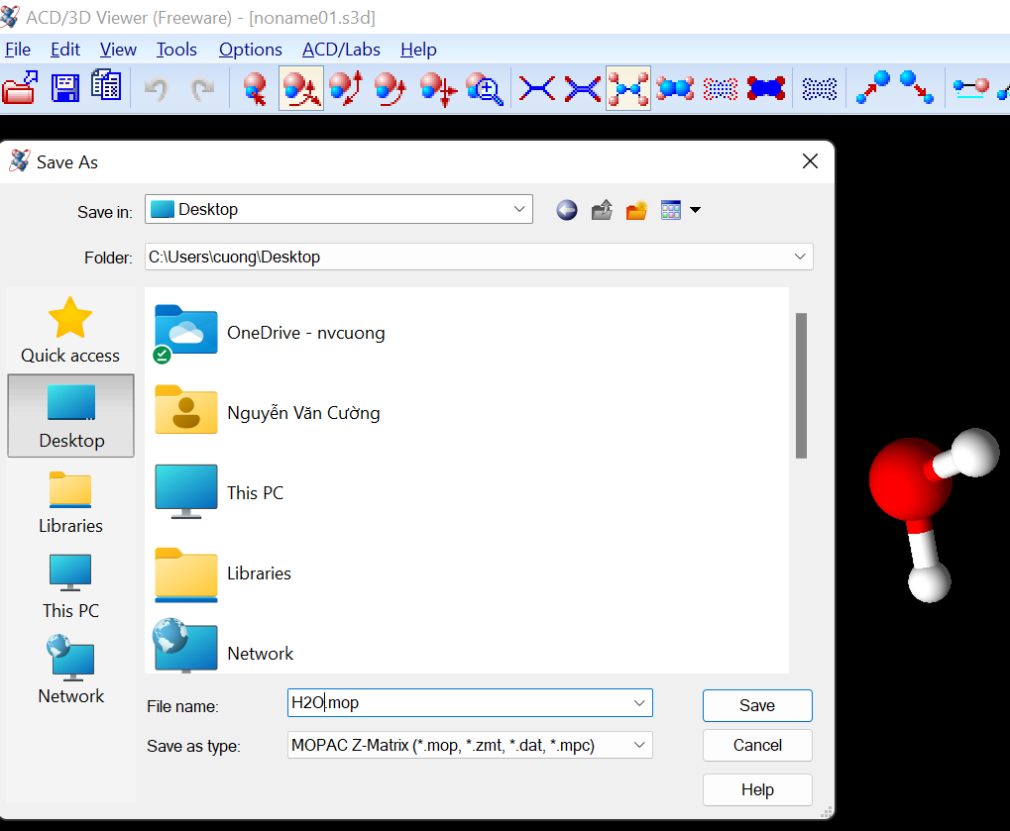
02
3.1 TÍNH NHIỆT TẠO THÀNH CỦA PHÂN TỬ NƯỚC SỬ DỤNG MOPAC
Câu 1.
a. Thực hiện nhập dữ liệu H₂O trong phần mềm Chemsketch, xuất ra được file H2O.mop

Slide 18
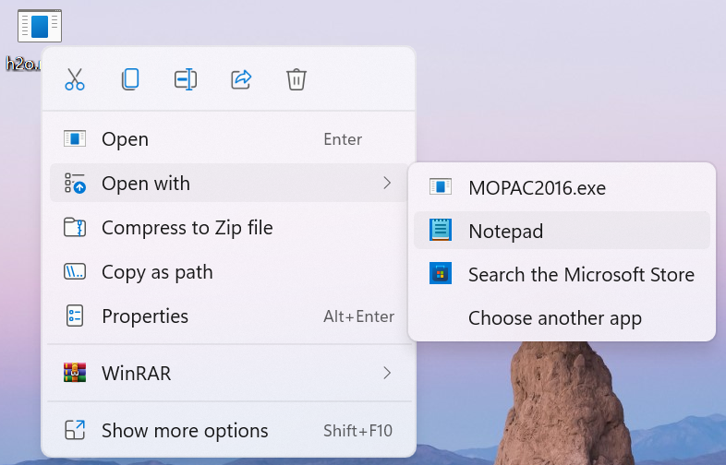
02
3.1 TÍNH NHIỆT TẠO THÀNH CỦA PHÂN TỬ NƯỚC SỬ DỤNG MOPAC
Câu 1.
b. Thực hiện đọc thông số nhiệt tạo thành của H₂O, so sánh với giá trị thực nghiệm
( -241,8 kJ/mol).

Slide 19
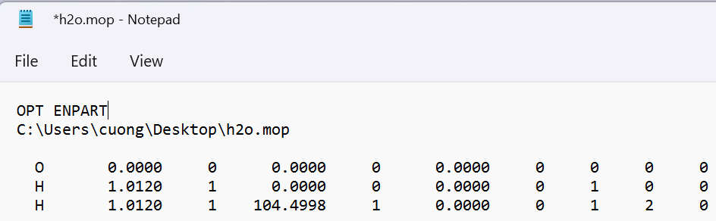
02
3.1 TÍNH NHIỆT TẠO THÀNH CỦA PHÂN TỬ NƯỚC SỬ DỤNG MOPAC
Câu 1.
b. Thực hiện đọc thông số nhiệt tạo thành của H₂O, so sánh với giá trị thực nghiệm
( -241,8 kJ/mol).

Slide 20


02
3.1 TÍNH NHIỆT TẠO THÀNH CỦA PHÂN TỬ NƯỚC SỬ DỤNG MOPAC
Câu 1.
b. Thực hiện đọc thông số nhiệt tạo thành của H₂O, so sánh với giá trị thực nghiệm
( -241,8 kJ/mol).

Slide 21
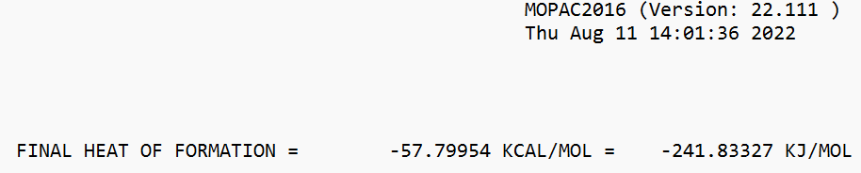
02
3.1 TÍNH NHIỆT TẠO THÀNH CỦA PHÂN TỬ NƯỚC SỬ DỤNG MOPAC
Câu 1.
b. Thực hiện đọc thông số nhiệt tạo thành của H₂O, so sánh với giá trị thực nghiệm
( -241,8 kJ/mol).
Vậy kết quả tính toán gần trùng với giá trị thực nghiệm của phân tử.

Slide 22
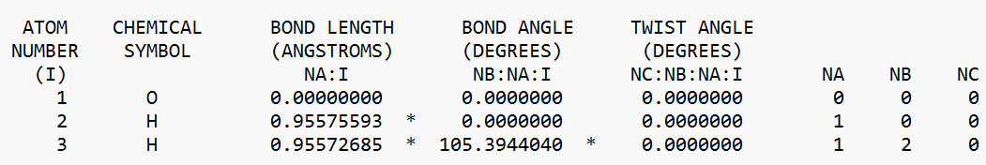
02
3.1 TÍNH NHIỆT TẠO THÀNH CỦA PHÂN TỬ NƯỚC SỬ DỤNG MOPAC
Câu 1.
c. Từ kết quả độ dài liên kết O–H và góc liên kết HO–H trong phân tử H₂O so sánh với giá trị thực nghiệm, đưa ra nhận xét (Độ dài liên kết O–H là 0,97 Å , góc liên kết H–O–H là 104,5°).
Kết quả độ dài liên kết O–H là 0,96 Å và góc liên kết H–O–H trong phân tử H₂O là 105,39°, so sánh với giá trị thực nghiệm độ dài liên kết O–H là 0,97 Å, góc liên kết H–O–H là 104,50°.
Vậy kết quả tính toán gần đúng với giá trị thực nghiệm đo được của phân tử.

Slide 23
02
3.1 TÍNH NHIỆT TẠO THÀNH CỦA PHÂN TỬ NƯỚC SỬ DỤNG MOPAC
PHIẾU HỌC TẬP SỐ 3
Câu 2:
a. Thực hành tạo file dữ liệu (C₂H₆.mop) , (C₃H₈.mop)
b. Tối ưu hoá cấu trúc của phân tử và tính nhiệt tạo thành của phân tử C₂H₆, C₃H₈ bằng phương pháp PM7. Tính nhiệt tạo thành của phân tử C₂H₆, C₃H₈ bằng phương pháp PM7 và so sánh với giá trị thực nghiệm (–84,66 kJ/mol, – 105,00 kJ/mol )

Slide 24
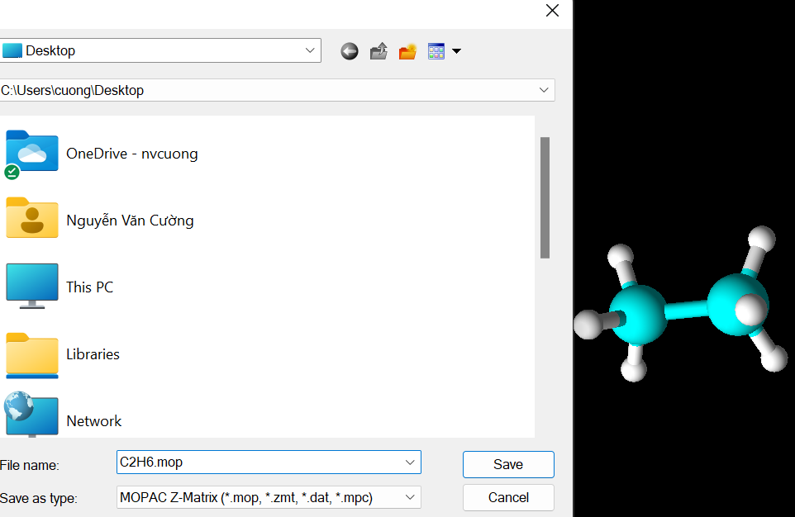
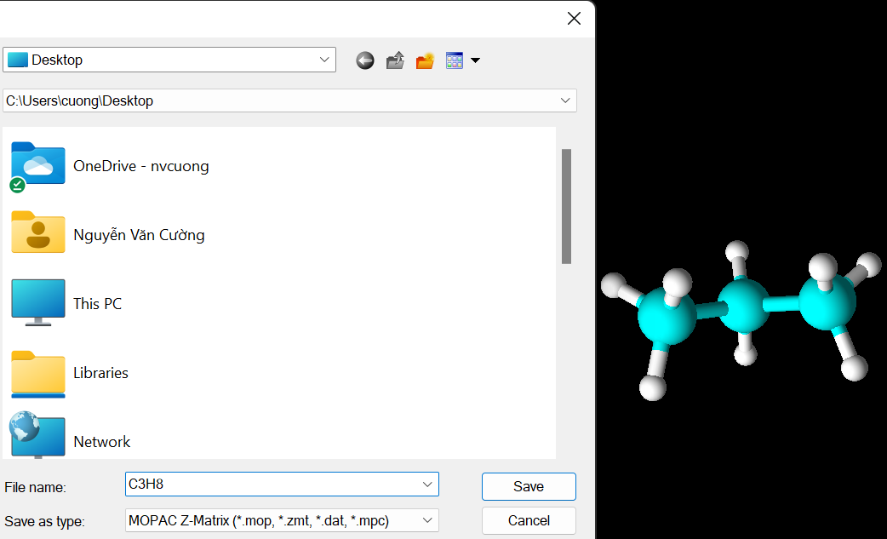
02
3.1 TÍNH NHIỆT TẠO THÀNH CỦA PHÂN TỬ NƯỚC SỬ DỤNG MOPAC
Câu 2:
a. Thực hành tạo file dữ liệu (C₂H₆.mop) , (C₃H₈.mop)

Slide 25
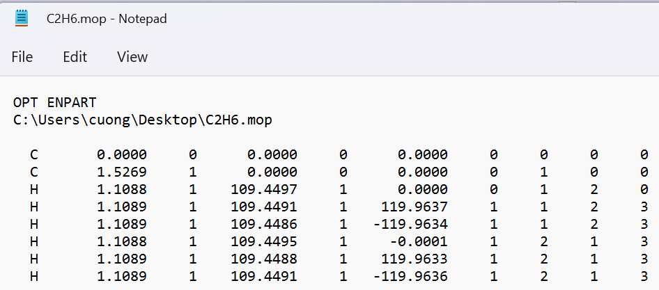
02
3.1 TÍNH NHIỆT TẠO THÀNH CỦA PHÂN TỬ NƯỚC SỬ DỤNG MOPAC
Câu 2:
b. Tối ưu hoá cấu trúc của phân tử và tính nhiệt tạo thành của phân tử C₂H₆, C₃H₈ bằng phương pháp PM7. Tính nhiệt tạo thành của phân tử C₂H₆, C₃H₈ bằng phương pháp PM7 và so sánh với giá trị thực nghiệm (–84,66 kJ/mol, – 105,00 kJ/mol )

Slide 26
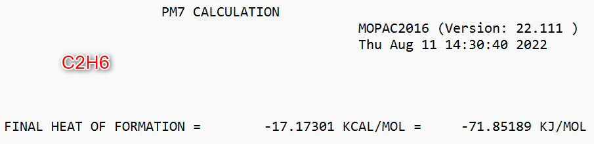
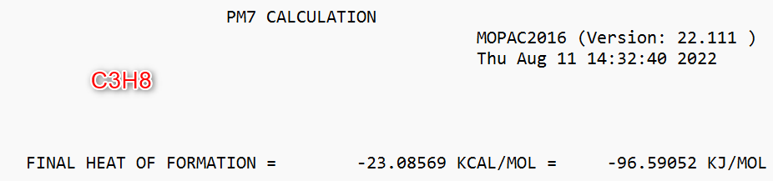
02
3.1 TÍNH NHIỆT TẠO THÀNH CỦA PHÂN TỬ NƯỚC SỬ DỤNG MOPAC
Câu 2:
b. Tối ưu hoá cấu trúc của phân tử và tính nhiệt tạo thành của phân tử C₂H₆, C₃H₈ bằng phương pháp PM7. Tính nhiệt tạo thành của phân tử C₂H₆, C₃H₈ bằng phương pháp PM7 và so sánh với giá trị thực nghiệm (–84,66 kJ/mol, – 105,00 kJ/mol )

Slide 27
02
3.1 TÍNH NHIỆT TẠO THÀNH CỦA PHÂN TỬ NƯỚC SỬ DỤNG MOPAC
Kết quả nhiệt tạo thành của phân tử C₂H₆ = –71,851 kJ/mol, của phân tử C₃H₈ = –96,592 kJ/mol. So sánh với giá trị thực nghiệm của 2 phân tử (–84,66 kJ/mol, – 105,00 kJ/mol ) cho thấy các giá trị thực nghiệm cao hơn so với giá trị đo được.

Slide 28
02
3.2 TÌM HIỂU CÁCH HIỂN THỊ CÁC THAM SỐ CẤU TRÚC CỦA PHÂN TỬ
01
HƯỚNG DẪN CÁC BƯỚC HIỂN THỊ CÁC THAM SỐ CẤU TRÚC
Bước 1: Tìm file H2O.arc rồi chuyển thành đuôi H2O.arc.mop
Bước 2: Mở 3D viewer → Open, chọn file MOPAC Z Maxtrix rồi chọn file H2O.arc.mop để hiện hình ảnh 3D của phân tử H₂O
Bước 3: Chọn công cụ trên 3D viewer để hiển thị đội dài liên kết và góc liên kết của phân tử H₂O

Slide 29
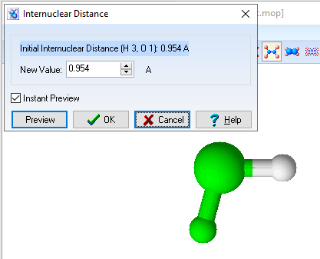
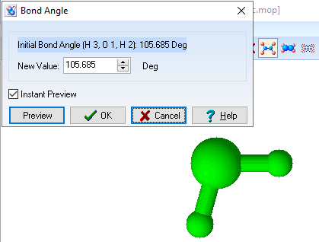
02
3.2 TÌM HIỂU CÁCH HIỂN THỊ CÁC THAM SỐ CẤU TRÚC CỦA PHÂN TỬ
Kết quả: Hình ảnh hiển thị 3D của phân tử H₂O, độ dài liên kết và góc liên kết H-O-H

Slide 30
02
3.2 TÌM HIỂU CÁCH HIỂN THỊ CÁC THAM SỐ CẤU TRÚC CỦA PHÂN TỬ
02
LUYỆN TẬP: Học sinh làm việc cá nhân, thao tác trên máy tính, hoàn thành phiếu học tập số 3
PHIẾU HỌC TẬP SỐ 4
Câu 5: Sử dụng dữ liệu “Output” của phân tử C₂H₆, C₃H₈ xem và so sánh dữ liệu năng lượng của các phân tử với giá trị thực nghiệm. Biết giá trị thực nghiệm của phân tử C₂H₆, lần lượt là –84,66 kJ/mol, – 105,00 kJ/mol.
Câu 6: Thực hiện các bước hiển thị các tham số cấu trúc: độ dài các liên kết và góc liên kết của phân tử C₂H₆, C₃H₈
Kết luận: Từ kết quả của các giá trị về năng lượng phân tử, độ dài các liên kết và góc liên kết của phân tử C₂H₆, C₃H₈ so sánh và nhận xét xu hướng thay đổi các kết quả thu được.

Slide 31
02
3.2 TÌM HIỂU CÁCH HIỂN THỊ CÁC THAM SỐ CẤU TRÚC CỦA PHÂN TỬ
TRẢ LỜI PHIẾU HỌC TẬP SỐ 4
Câu 5: Kết quả nhiệt tạo thành của phân tử C₂H₆ = –71,851 kJ/mol, của phân tử C₃H₈ = –96,592 kJ/mol.
So sánh với giá trị thực nghiệm của 2 phân tử cho thấy các giá trị thực nghiệm cao hơn so với giá trị đo được.

Slide 32
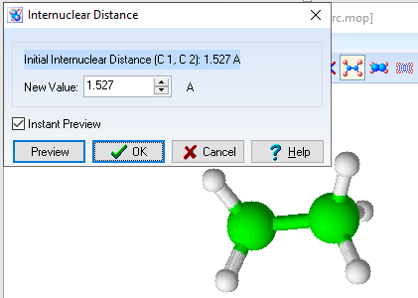
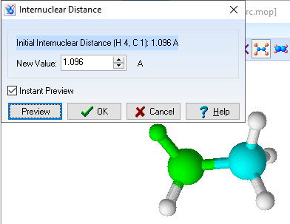
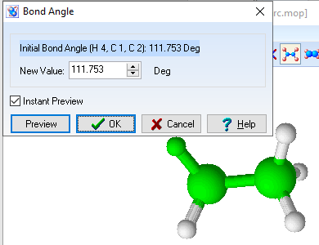
02
3.2 TÌM HIỂU CÁCH HIỂN THỊ CÁC THAM SỐ CẤU TRÚC CỦA PHÂN TỬ
TRẢ LỜI PHIẾU HỌC TẬP SỐ 4
Câu 6: Trong phân tử C₂H₆ độ dài liên kết C–C là 1,52 Å, độ dài liên kết C–H là 1,096 Å và góc liên kết H–C–C là 111,753°.

Slide 33
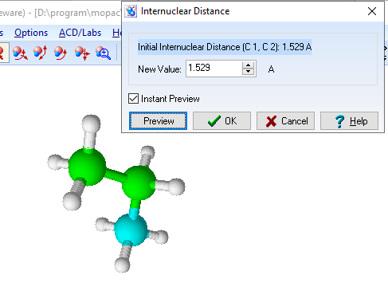
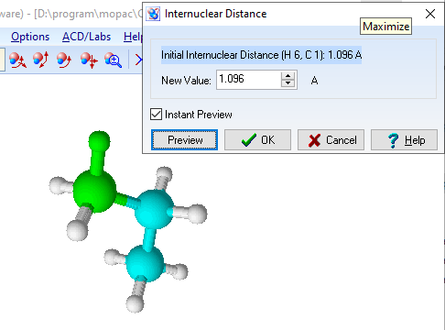
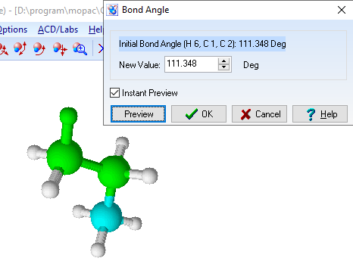
02
3.2 TÌM HIỂU CÁCH HIỂN THỊ CÁC THAM SỐ CẤU TRÚC CỦA PHÂN TỬ
TRẢ LỜI PHIẾU HỌC TẬP SỐ 4
Câu 6: Trong phân tử C₃H₈ độ dài liên kết C–C là 1,529 Å, độ dài liên kết C–H là 1,096 Å và góc liên kết H–C–C là 111,348°.

Slide 34
02
3.2 TÌM HIỂU CÁCH HIỂN THỊ CÁC THAM SỐ CẤU TRÚC CỦA PHÂN TỬ
TRẢ LỜI PHIẾU HỌC TẬP SỐ 4
Kết luận: Độ dài liên kết C–C, C–H và góc liên kết H–C–H, H-C-C trong 2 phân tử gần bằng nhau thể hiện các chất có cấu tạo tương tự nhau.

Slide 35
02
3.2 TÌM HIỂU CÁCH HIỂN THỊ CÁC THAM SỐ CẤU TRÚC CỦA PHÂN TỬ
03
KIẾN THỨC CẦN NẮM VỮNG
- Phương pháp bán kinh nghiệm PM7 trong phần mềm MOPAC cho phép tính được cấu trúc hình học (độ dài liên kết, góc liên kết) và tính chất phân tử (năng lượng, nhiệt tạo thành, điện tích,…)
- Phần mềm ChemSketch 3D Viewer cho phép xây dựng cấu trúc phân tử ban đầu và hiển thị cấu trúc của phân tử sau tính toán.
- Sử dụng kết quả tính toán để thấy được hình học phân tử, xu hướng thay đổi độ dài, góc liên kết và năng lượng phân tử trong dãy các chất (cùng nhóm, chu kì, dãy đồng đẳng, ...).

Slide 36
HOẠT ĐỘNG 4 : VẬN DỤNG
04

Slide 37
01
Tối ưu hoá cấu trúc của phân tử và tính nhiệt tạo thành của phân tử, độ dài các liên kết và góc liên kết của các phân tử bằng phương pháp PM7. Xác định quy luật biến đổi các giá trị trong dãy các chất sau:
a) Cl₂, Br₂ và I₂.
Gợi ý nội dung trình bày (HS thực hành trên máy vi tính và trình bày câu trả lời trong file word đã nhận)
Phân tử | Kết quả nhiệt tạo thành (kJ.mol⁻¹) | Độ dài liên kết ( )
Cl₂
Br₂
I₂

Slide 38
1a
Đáp án
Phân tử | Kết quả nhiệt tạo thành (kJ.mol⁻¹) | Độ dài liên kết ( )
Cl₂ | 20,643 | 1,981
Br₂ | 35,449 | 2,333
I₂ | 56,668 | 2,626

Slide 39
01
Tối ưu hoá cấu trúc của phân tử và tính nhiệt tạo thành của phân tử, độ dài các liên kết và góc liên kết của các phân tử bằng phương pháp PM7. Xác định quy luật biến đổi các giá trị trong dãy các chất sau:
b) CH₄, NH₃, H₂O.
Gợi ý nội dung trình bày
Phân tử | Cấu trúc phân tử | Kết quả nhiệt tạo thành (kJ.mol⁻¹) | Độ dài liên kết ( ) | Góc liên kết (º)
CH₄
NH₃
H₂O

Slide 40
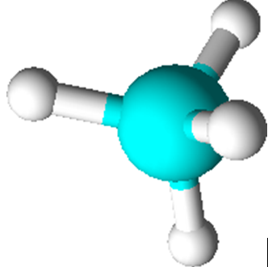
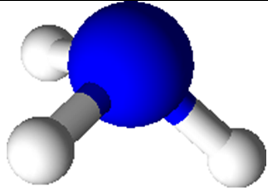
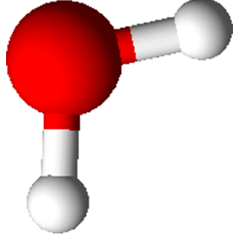
1b
Đáp án
Phân tử | Cấu trúc phân tử | Kết quả nhiệt tạo thành (kJ.mol⁻¹) | Độ dài liên kết ( ) | Góc liên kết (º)
CH₄ |  | -60,266 | 1,084 | 109,47
NH₃ |  | -17,822 | 0,994 | 109,91
H₂O |  | -241,833 | 0,955 | 105,39

Slide 41
02
Tối ưu hoá cấu trúc của phân tử và tính độ dài các liên kết H–X (Với X là F, Cl, Br, I).
Gợi ý nội dung trình bày
Phân tử | Kết quả nhiệt tạo thành (kJ.mol⁻¹) | Độ dài liên kết ( )

Slide 42
2
Đáp án
Phân tử | Kết quả nhiệt tạo thành (kJ.mol⁻¹) | Độ dài liên kết ( )
HF | -259,138 | 0,895
HCl | -85,713 | 1,272
HBr | -17,059 | 1,459
HI | -0,649 | 1,637

Slide 43
03
a) Bằng phương pháp PM7, tối ưu hoá cấu trúc của phân tử CH₄, C₂H₆, C₃H₈ và C₄H₁₀. So sánh giá trị nhiệt tạo thành của phân tử tính được với giá trị thực nghiệm, đưa ra kết luận. Biết giá trị thực nghiệm của phân tử CH₄, C₂H₆, C₃H₈ và C₄H₁₀ lần lượt là –74,8; -84,66; -105,00 và –126,00 kJ.mol⁻¹.
Gợi ý nội dung trình bày
Phân tử | Kết quả nhiệt tạo thành (kJ.mol⁻¹) | Giá trị thực nghiệm (kJ.mol⁻¹) | Độ dài liên kết ( ) | Góc liên kết (º)

Slide 44
03
b) Sử dụng kết quả tính toán ở trên để xác định quy luật biến đổi giá trị nhiệt tạo thành của phân tử trong dãy chất: CH₄, C₂H₆, C₃H₈ và C₄H₁₀.

Slide 45
3
Đáp án
a)
Phân tử | Kết quả nhiệt tạo thành (kJ.mol⁻¹) | Giá trị thực nghiệm (kJ.mol⁻¹) | Độ dài liên kết ( ) | Góc liên kết (º)
CH₄ | -60,266 | -74,8 | 1,084 | 109,47
C₂H₆ | -71,851 | -84,66 | C – C: 1,527 C – H: 1,095 | 111,63
C₃H₈ | -96,592 | -105,00 | C – C: 1,528 C – H: 1,095 | 111,35
C₄H₁₀ | -117,939 | -126,00 | C – C: 1,529 C – H: 1,106 | 111,42 109,93
So sánh với giá trị thực nghiệm của 4 phân tử cho thấy giá trị thực nghiệm cao hơn so với kết quả nhiệt tạo thành tính toán được.
b) Giá trị nhiệt tạo thành của phân tử trong dãy chất CH₄, C₂H₆, C₃H₈ và C₄H₁₀ giảm dần từ CH₄ đến C₄H₁₀.

Slide 46
THANK YOU
HÃY HỌC TẬP THẬT TỐT!!!

